Slide 1

人教版新课标语文一年级下册(画面精美)
22 吃水不忘挖井人

Slide 2
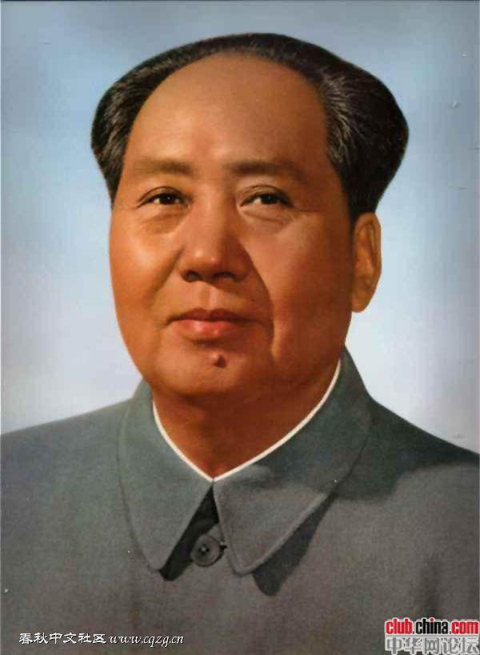
máo zhǔ xí
毛 主 席

Slide 3
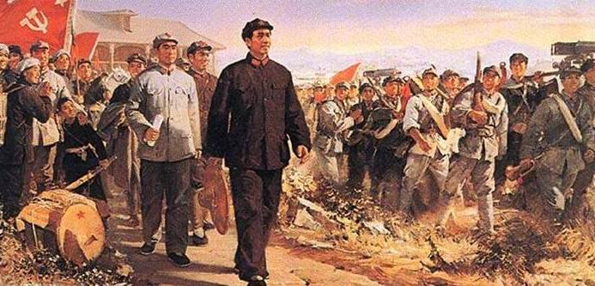
毛主席被称为“东方巨人”，他是我国著名的军事家、政治家、诗人。

Slide 4
主席 领导 革命 战士
解放 时刻 挖井 乡亲
上面 忘记 想念

Slide 5
心
扌
一
广
寸
革
W
W
J
X
D
G
忘 挖 井 席 导 革
命 战 士 解 刻 念
M
Z
S
J
K
L
人
戈
士
角
刂
心

Slide 6
主席 领导 革命 战士
解放 时刻 挖井 乡亲
上面 忘记 想念

Slide 7
tiāo (挑水)
挑
tiǎo(挑战)

Slide 8
近义词
带领—
想念—
率领
思念
反义词
近
远—

Slide 9
井台 井口 井水 领导 导游
革命 生命 救命 主席 凉席
想念 挂念 念书 时刻 立刻

Slide 10
忘 忘记 忘掉 忘我 忘情 忘怀
挖 挖掘 挖苦 挖洞 挖潜 挖耳
井 水井 天井 矿井 古井 陷井
席 主席 出席 首席 缺席 宴席
导 领导 指导 引导 主导 导弹
革 革命 革新 改革 皮革 变革
命 命运 命令 命名 命中 命脉
士 博士 女士 护士 战士 院士
战 战争 战斗 战胜 战场 战士
解 解释 解决 解放 解除 解开
刻 刻意 刻苦 刻画 刻板 刻薄
念 念书 思念 想念 纪念 留念
我会读

Slide 11
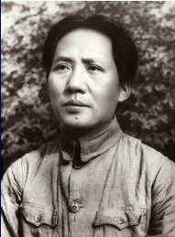
在江西领导革命时的毛泽东。

Slide 12
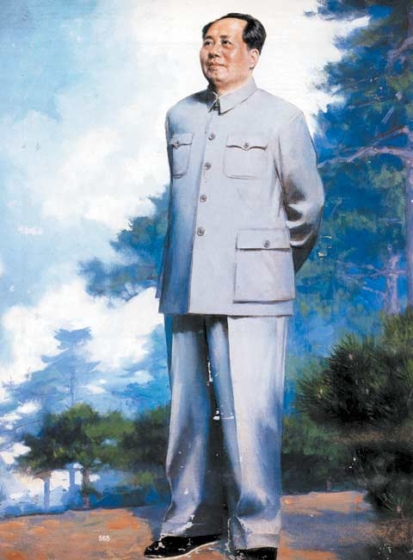

Slide 13
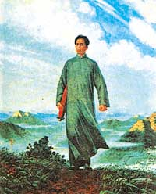
毛主席去安源

Slide 14
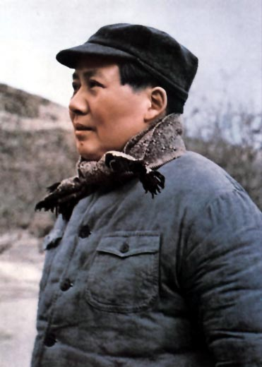
1947年，毛泽东在延安。

Slide 15
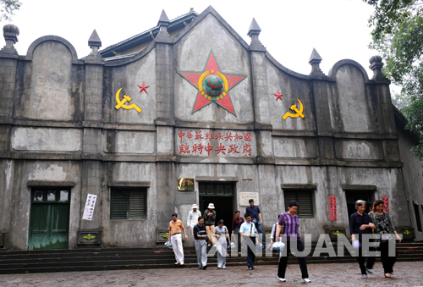
瑞金城外有个小村子叫沙洲坝。
毛主席在江西领导革命的时候，在
那儿住过。
~~~~~
~~~~~~

Slide 16
挖井的原因
村子里没有井，吃水要到很远的地方去挑。毛主席就带领战士和乡亲们挖了一口井。

Slide 17
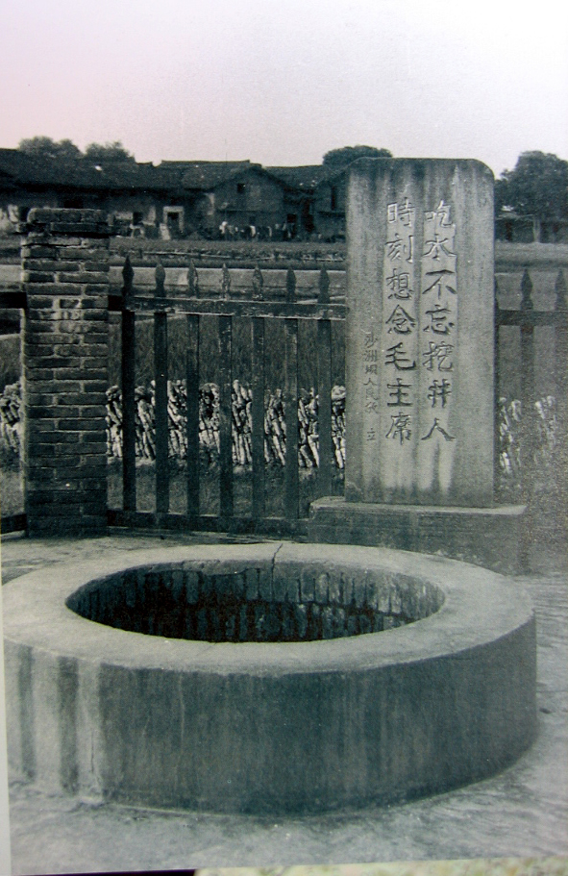
解放以后，乡亲们在井旁边
立了一块石碑，上面刻着：“吃水
不忘挖井人，时刻想念毛主席。”

Slide 18
谁是挖井人？
毛主席
谁不忘挖井人？
沙洲坝的乡亲们

Slide 19
    我们的幸福生活来之不易。珍惜美好的生活。记住所有爱我们和关心我们的人——
    我们的先辈、我们的父母、我们的老师……让我们永远记住他们的恩情。

Slide 20
吃水不忘挖井人，时刻想念毛主席。

Slide 21
连线
曹冲 聪明勇敢救出小朋友
毛主席 善于动脑筋想办法
司马光 关心爱护人民群众

Slide 22
例：沙洲坝的乡亲们时刻想念着毛主席。
（1）我们时刻 。
（2） 时刻 。

Slide 23
例：我很想念在北京工作的爸爸。
（1）小鸟十分想念 。
（2） 想念 。

Slide 24
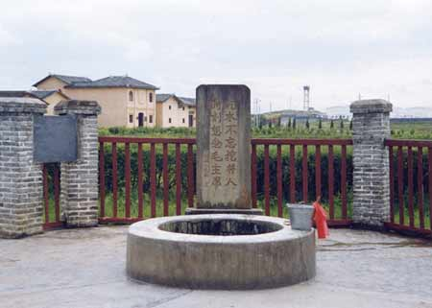
红井
qīng
红井水，甜又清，
手捧清泉想恩人。（毛主席）
喝上一口红井水，
一股暖流涌上心。
pěng
ēn
hē
gǔ
nuǎn

Slide 25
我会读
井：水井、井水、井口、井里
乡：乡下、下乡、家乡、水乡、同乡
乡亲、老乡、乡长
面：面前、见面、正面、前面、海面
水面、上面、左面、下面、面子
忘：忘我、忘本、忘记、忘了、不忘
想：想法、想办法 思想、理想、空想
念：想念、念书、念头
念念不忘、思念

Slide 26





我会写
严格按照笔顺，每个字写2遍

